Slide 1
SÉANCE E1 · MODULE 9
Je me lance
Faire sa démarche au comptoir de vive voix, puis écrire une adresse complète sur une enveloppe.
60 minutes · J'envoie une lettre et un colis
Notes:
Dernière séance. Rendre les enveloppes de la séance B2 au début : les élèves voient ce qu'ils écrivaient il y a deux semaines. La moitié du temps se passe en production réelle ; les diapositives ne sont qu'un cadre.

Slide 2
OBJECTIFS DE LA SÉANCE
À la fin, je serai capable de…
1
faire une démarche complète au comptoir postal ;
2
demander un prix et le redire pour vérifier ;
3
s'enregistrer et s'écouter ;
4
écrire une adresse complète sur une enveloppe.
E1 · J'envoie une lettre et un colis
2
Notes:
Lire les objectifs à voix haute. Y revenir au billet de sortie.

Slide 3
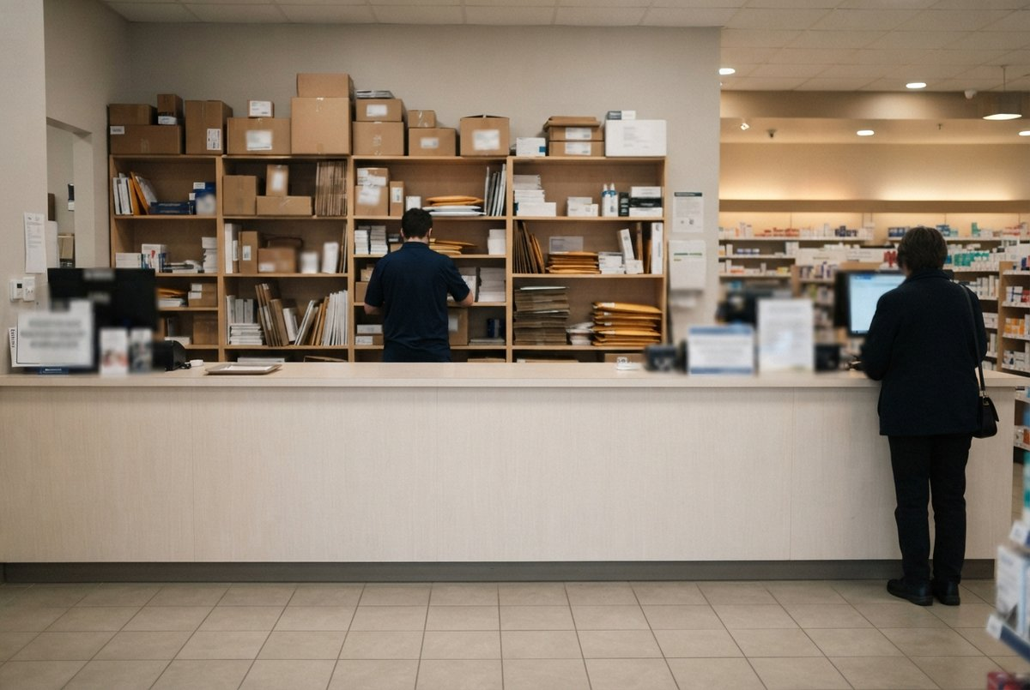
OBSERVATION
Sauriez-vous expliquer la poste à quelqu'un ?
Où achète-t-on un timbre, près d'ici ?
Qu'est-ce qu'on écrit sur une enveloppe, et dans quel ordre ?
Que faire quand on trouve un carton dans sa boîte aux lettres ?
Quelle phrase employez-vous si le prix va trop vite ?
E1 · J'envoie une lettre et un colis
3
Notes:
Quatre questions, quatre séances. Laisser répondre sans reprendre : le but est que le groupe entende qu'il sait déjà tout cela.

Slide 4
DIALOGUE
Cette fois, c'est Amara qui explique
Écoutez, puis dites qui explique et qui demande.
KARIM
Amara, ma cousine arrive demain.
AMARA
Elle veut envoyer une lettre ?
KARIM
Oui. Elle ne sait pas comment.
AMARA
C'est facile. Elle achète un timbre.
KARIM
Où ?
AMARA
Au comptoir postal, dans la pharmacie.
KARIM
Et l'adresse ?
E1 · J'envoie une lettre et un colis
4
AMARA
Le nom au milieu. La rue en dessous.
Notes:
Faire remarquer le renversement : à la séance A1, c'est Amara qui ne savait rien. Le dire au groupe en toutes lettres — c'est le moment de la séance qui reste.

Slide 5
ANALYSE
Ce qui revient de tout le module
CE QU'ON DIT
VU EN
Un timbre, s'il vous plaît. Combien ça coûte ?
A1 et A3
Le nom au milieu, la rue en dessous.
B1 — les cinq lignes
Sherbrooke (Québec) J1H 1P4
B2 — le code postal
Écrivez votre nom. Signez ici. Gardez votre reçu.
C1 et C2
Rien de neuf dans cette colonne : le module entier tient dans ces quatre lignes.
E1 · J'envoie une lettre et un colis
5
Notes:
Diapositive à photographier. Elle sert de révision de tout le module en une seule page ; la laisser affichée pendant la production orale.

Slide 6
REDIRE, ET FAIRE RÉPÉTER
Un dollar quarante-quatre ? … Pouvez-vous répéter, s'il vous plaît ?
Ce sont les deux phrases qui servent le plus longtemps, bien au-delà du comptoir postal. Elles ne sont ni une faiblesse ni une faute : elles montrent qu'on écoute pour de bon.
E1 · J'envoie une lettre et un colis
6
Notes:
Diapositive à photographier. Le rappeler une dernière fois : personne ne s'impatiente devant quelqu'un qui vérifie. C'est le contraire qui fait perdre du temps à tout le monde.

Slide 7
TROIS SITUATIONS POUR LE JEU DE RÔLE
Choisissez la vôtre
J'achète un timbre
J'envoie un colis
Je viens chercher mon colis
Vous avez une lettre à envoyer à Sherbrooke. Vous ne savez pas combien coûte un timbre.
Vous avez une boîte de deux kilos à envoyer. Vous voulez le prix, et savoir quoi écrire sur le formulaire.
Vous avez trouvé un avis de livraison dans votre boîte aux lettres. Vous venez chercher votre colis.
E1 · J'envoie une lettre et un colis
7
Notes:
Ce sont les trois situations du jeu de rôle en ligne. L'assistant y joue Luc Tremblay, le préposé : il répond en deux ou trois mots, lentement, une information à la fois.

Slide 8
PRODUCTION ORALE
Faites votre démarche au comptoir
Trois temps. Enregistrez-vous, écoutez-vous, recommencez.
1
TEMPS 1
2
TEMPS 2
3
TEMPS 3
E1 · J'envoie une lettre et un colis
8
Notes:
Vingt minutes. Laisser recommencer autant de fois qu'il le faut : c'est l'écoute de soi qui fait progresser, pas la première prise. Les sept sujets à couvrir sont listés dans le module en ligne.

Slide 9
PRODUCTION ÉCRITE
Écrivez une adresse complète
Sur l'enveloppe distribuée, les quatre lignes et le coin de l'expéditeur.
1
À écrire
2
À écrire
3
À écrire
4
À écrire
E1 · J'envoie une lettre et un colis
9
Notes:
Vingt minutes. Rappeler les deux choses qui seront regardées : la province entre parenthèses, et les six caractères du code postal. Les enveloppes réussies partent vraiment, si l'élève le veut.

Slide 10
BILLET DE SORTIE
Allez au comptoir postal cette semaine, et dites une phrase en français.
Un timbre, s'il vous plaît.
Combien ça coûte ?
Merci beaucoup. Bonne journée.
E1 · J'envoie une lettre et un colis
E1 · J'envoie une lettre et un colis
10
Notes:
Dernier devoir du module. Demander de raconter à la séance suivante ce qui s'est passé — ce qui a marché, et ce qui a été trop vite. C'est le retour qui compte, pas la réussite.

